Slide 3
تحت ظل العرش

Slide 4
بسب ملازمته للنبي 
بسب بشارة النبي  له بعدم النسيان
بسب أنه كان من أهل الصفة الفقراء الذين يسكنون مسجد النبي 

Slide 5
ج3:
ج4:
الحرص على تشييدها وبنائها وعمارتها ونظافتها

Slide 6
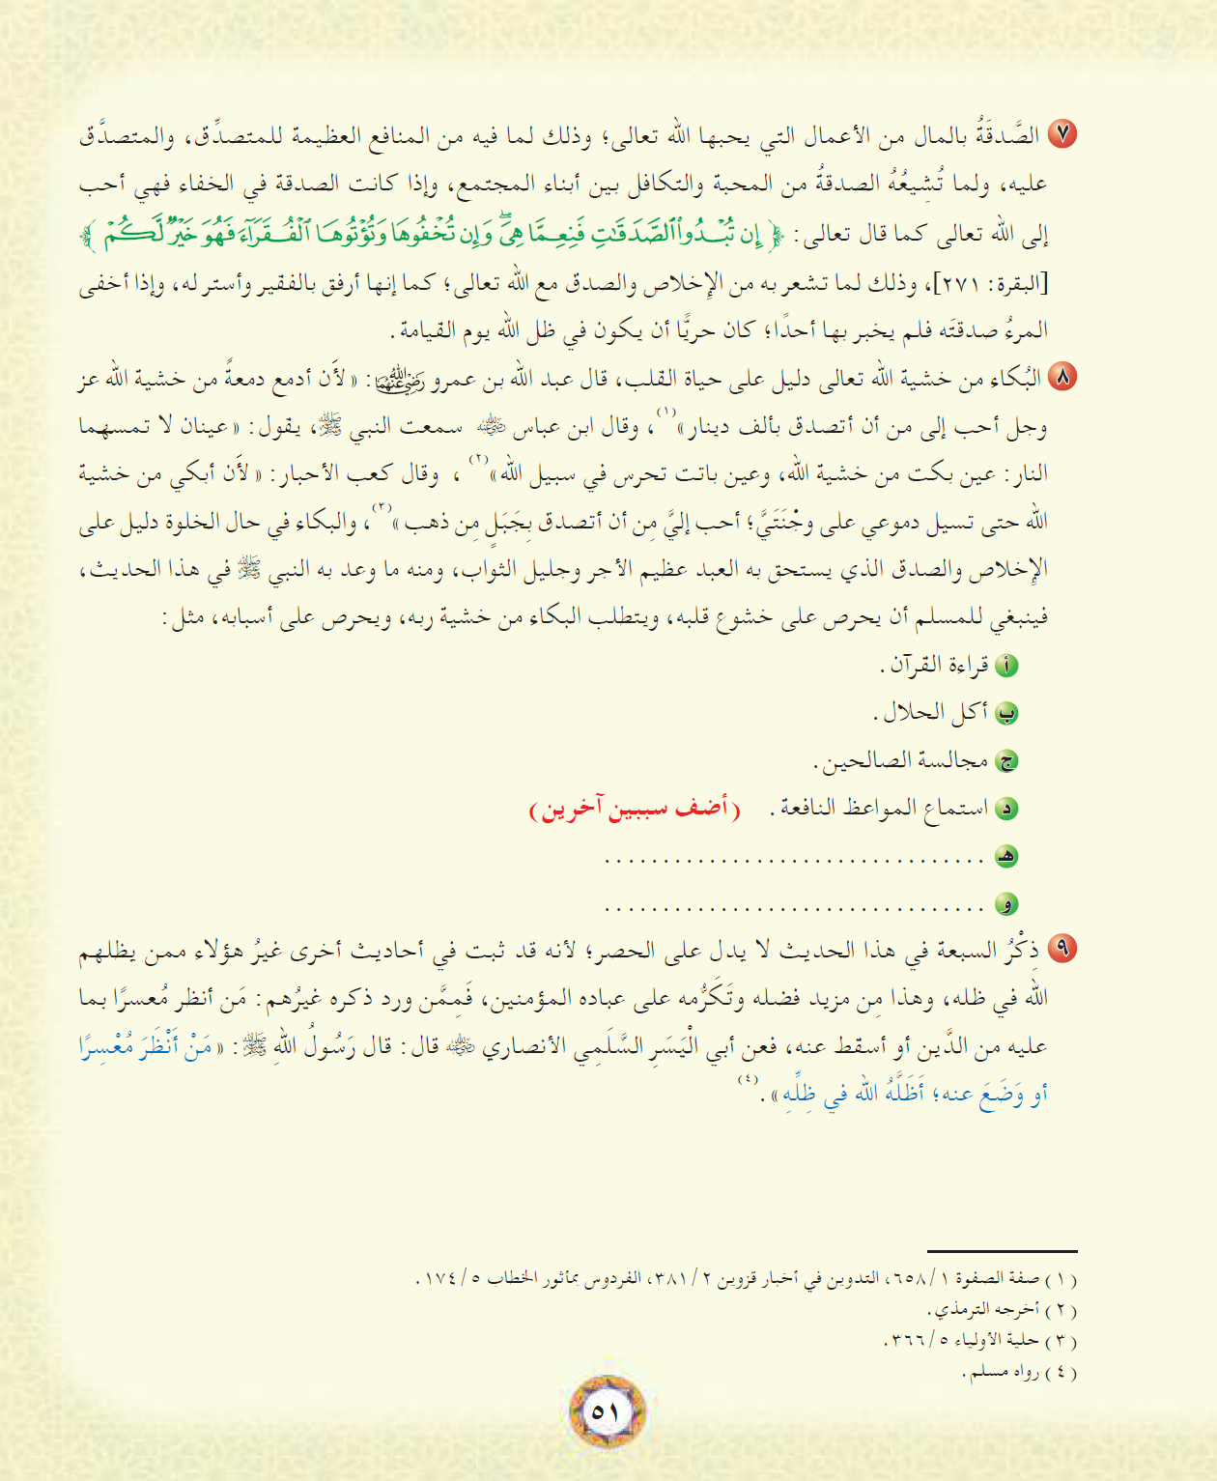
س: علل: الصدقة في الخفاء أحب إلى الله ؟
ج5:
التفكر في مخلوقات الله
المسارعة إلى الطاعات
ج2:

Slide 7
عدل بين الرعية ولم يظلم
صرفه العبادة لله
حرصه على الصلوات
المحبة من أجل الله
ترك المعصية مع قدرته عليها
اخفاء الصدقة
البكاء في الخلوة
x
ص52
ص51
ص50
ص50
ص51

